Slide 1


第04章：Matplotlib模块-绘图及可视化
绘图及可视化
中软国际教育科技集团 · CTO办公室

Slide 2
本 章 内 容
知识点
目标1：Matplotlib API入门
目标2：pyplot模块快速实现各种常用图表（点线图、柱状图、饼图、散点图）
目标3：单张图表多张子图显示
目标4：Pandas绘图函数（线型图、柱状图（水平、垂直、堆积）、直方图、密度图和散点图）
实战任务
实战任务1：GitHub官方代码仓库关注度可视化

Slide 3
1. Matplotlib API入门
绘图及可视化
介绍Figure对象和Subplot对象的使用，以及各种常用图形的生成

Slide 4
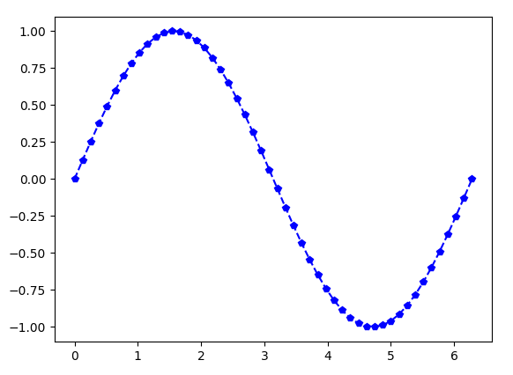
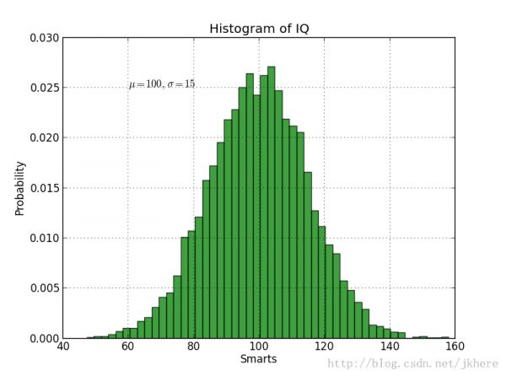
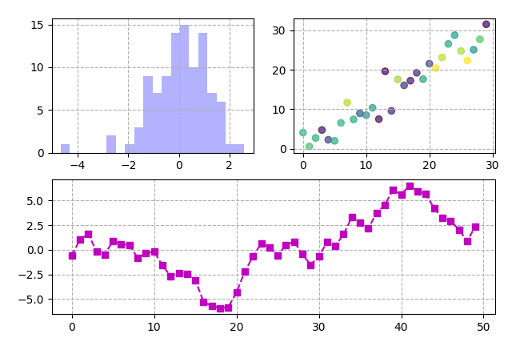
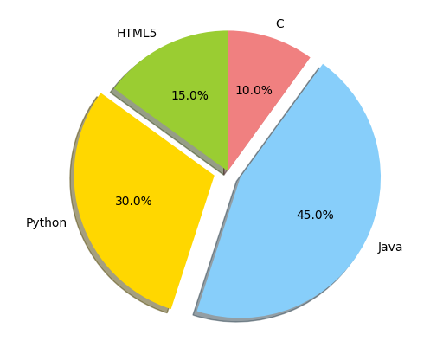
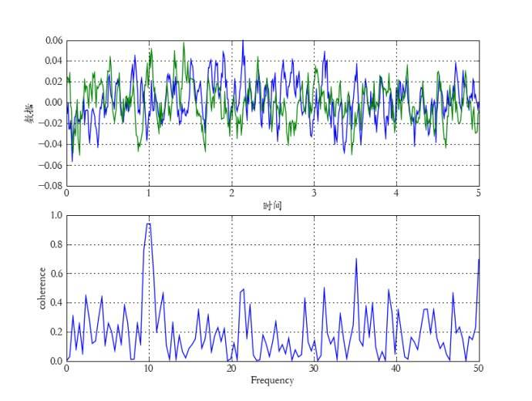
模块介绍
1.1 Matplotlib模块介绍
绘图是数据分析工作中最重要的任务之一，将各种数据以图形的方式表现出来更加直观。
Matplotlib模块是Python数据分析、数据探索中数据可视化的重要模块。
可以生成点线图plot、柱状图bar、饼状图pie、散点图scatter、直方图hist等等各种数据图表。

Slide 5
模块安装
1.2 Matplotlib模块的安装
由Matplotlib模块不是Python的标准模块库，因此我们需要在系统中下载安装，具体如下：
Ubuntu下安装Matplotlib模块指令：
alvin@alvin-virtual-machine:~$ sudo apt-get install python-matplotlib
Python程序中导入Matplotlib模块：
# 导入Matplotlib模块
import matplotlib as mpl # 给模块起别名
# 导入mpl中的pyplot基础模块，用于绘制各种图形
import matplitlib.pyplot as plt # 给模块起别名
Python中对于数据可视化的第三方模块非常多，也非常丰富。除了Matplotlib（使用最多）之外，还有Basemap（地理地图）、Chaco（交互图表）、mayavi（3D绘图）等等。

Slide 6
模块安装
补充说明：生成可视化图表的保存
我们会使用Matplotlib模块中的 savefig()方法对生成图表进行保存，并插入到word、excel或网页当中。
可以保存的的格式包括（svg、gif、png、eps等等）
plt.savefig（‘路径及文件名称’）
我们在授课过程中会使用 show( )方法直接显示，若需要保存请使用savefig( )方法。

Slide 7
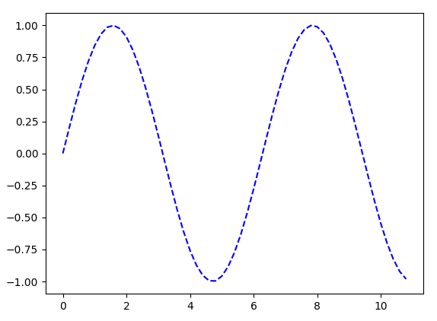
快速绘图
1.3 快速绘图-2D图（点线图）
Matplotlib中最基础的模块是pyplot。先从最简单的点图和线图开始，让我们初步了解绘图。
比如我们有一组模拟数据，通过下面的代码来实现数据的可视化：
示例：（q04-demo01.py）:
# 导入matplotlib模块
import matplotlib as mpl
# 导入pyplot模块
import matplotlib.pyplot as plt
# 导入numpy模块
import numpy as np
# x坐标采样点生成
x = np.arange(0,11,0.2)
# 计算对应x的正弦值
y = np.sin(x)
# 控制图形格式为蓝色带星的虚线
plt.plot(x,y,'b--')
# 显示图形
plt.show()
生成图表如下:
plt.plot（）方法是专门生成点线图的主要方法。
plot（x横轴数据，y纵轴数据，样式），b--：b 代表线颜色（蓝），-- 代表虚线
Notes:
np.arange()函数分为一个参数，两个参数，三个参数三种情况
1）一个参数时，参数值为终点，起点取默认值0，步长取默认值1。
2）两个参数时，第一个参数为起点，第二个参数为终点，步长取默认值1。
3）三个参数时，第一个参数为起点，第二个参数为终点，第三个参数为步长。其中步长支持小数
pyplot绘图就是常规的简单绘图方式。plot操作遵守就近原则，即作用在最近一次使用的图形区上。

Slide 8
快速绘图
1.4 快速绘图-2D图（柱状图）
绘制一张饼状图使用plt.bar()方法实现。假设显示三种动物的奔跑时速的柱状图。
示例：（q04-demo02.py）:
步骤1：导入相关的模块包
步骤2：创建模拟数据，分别获取相关数据。
# 导入matplotlib模块
import matplotlib as mpl
# 导入pyplot模块
import matplotlib.pyplot as plt
# 导入numpy模块
import numpy as np
# 创建一个字典数据
animal_speed={'dog':(48,'#7199cf'),
'cat': (45, '#4fc4aa'),
'cheetah': (120, '#e1a7a2')}
# 获取动物的名字
animals = animal_speed.keys()
# 使用推导式获取动物的速度以及对应的颜色(通过索引区分)
speeds = [x[0] for x in animal_speed.values()]
colors = [x[1] for x in animal_speed.values()]

Slide 9
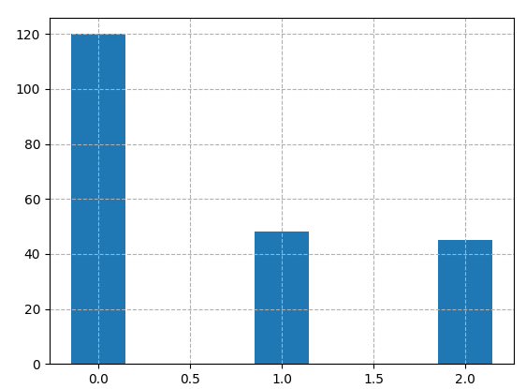
快速绘图
步骤3：绘制柱状图
生成图表如下:
# 设置x横轴3个点（3个动物)
x = np.arange(3)
# 定义每个柱宽为0.3
bar_width = 0.3
# 创建柱状图bar(x横轴,y纵轴,bar宽度[,描边线透明])
bars = plt.bar(x, speeds, width=bar_width)
步骤4：创建模拟数据，分别获取相关数据。
# 显示
plt.grid(linestyle=‘--’) # linestyle参数为背景网格线的样式
plt.show()
虽然柱状表格已经正确地显示出来，但是没有注释的表格我们很难去理解。下面我们进一步完善一下……

Slide 10
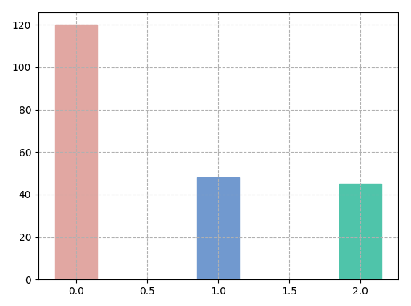
快速绘图
完善1/3：读取数据中的颜色值，为不同的柱状块填充不同的颜色以示区分。
# 给每个bar分配指定的颜色
for bar, color in zip(bars, colors):
bar.set_color(color)
生成图表如下:
现在这个图表已经看上去好多了，但是如果加上文字的注释将会更加清晰，我们继续……

Slide 11
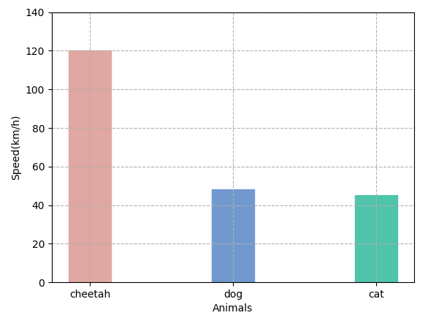
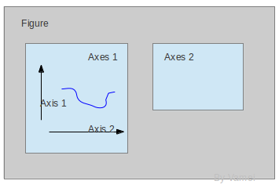
快速绘图
完善2/3：使用subplot方法获取画布ax对象，通过ax对象的方法设置x、y轴的标签、范围等注释信息。
生成图表如下:
# 使用ubplot()方法创建一个画布
ax = plt.subplot()
# 设置y轴的标题
ax.set_ylabel('Speed(km/h)')
ax.set_xlabel('Animals')
# x轴每个标签的具体位置，设置为每个柱的中央
ax.set_xticks(x)
# 设置每个标签的名字
ax.set_xticklabels(animals)
# 设置y轴的范围
ax.set_ylim([0, 140])
图像所属关系如下：
这些方法基本上都是通用的，各种图形都会去设置这些属性信息。
Notes:
subplot（m,n,p）或者subplot（m n p）。
subplot是将多个图画到一个平面上的工具。其中，m表示是图排成m行，n表示图排成n列，也就是整个figure中有n个图是排成一行的，一共m行，如果m=2就是表示2行图。p表示图所在的位置，p=1表示从左到右从上到下的第一个位置。
在matplotlib中，整个图像为一个Figure对象。在Figure对象中可以包含一个或者多个Axes对象。每个Axes(ax)对象都是一个拥有自己坐标系统的绘图区域。

Slide 12
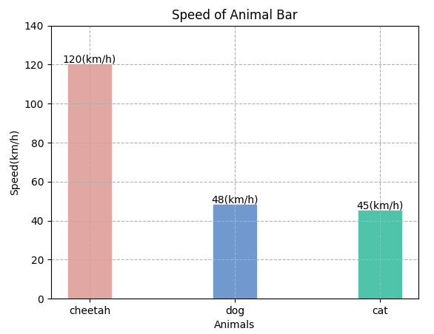
快速绘图
完善3/3：为图表添加标题以及每个柱状块上的具体数据，便于更加清晰的诠释图表。
# 为图标添加标题
ax.set_title('Speed of Animal Bar')
# 为每个柱状块添加具体文字数据
for x,y in zip(x,speeds):
plt.text(x, y+0.05, '%.0f(km/h)' % y, ha='center', va= 'bottom')
生成图表如下:
通过for循环遍历每一组数据，并使用plt.text()方法为每一个柱状块添加文字说明，text（）方法的语法如下：
text(x横坐标，y纵坐标，显示数据，水平对齐，垂直对齐）
到此为止，我们的动物速度柱状图就全部开发完毕，让我们一起来看一下最终生成的柱状图！
Notes:
MatplotlibDeprecationWarning:
plt.axes()激活已经创建的轴（它是在plt.scatter时创建的）。警告告诉您，在将来的版本中，它将创建一个新的轴实例，而不是激活已经创建的轴。

Slide 13
快速绘图
1.5 快速绘图-2D图（饼状图）
绘制一张饼状图使用plt.pie()方法实现。假设显示三种动物的奔跑时速的柱状图。假设我们需要展示各种编程语言在实际使用中的占比。
示例：（q04-demo03.py）:
步骤1：导入相关的模块包
步骤2：创建模拟数据，分别获取相关数据。
# 导入matplotlib模块
import matplotlib as mpl
# 导入pyplot模块
import matplotlib.pyplot as plt
# 导入numpy模块
import numpy as np
# 创建一个字典对象
pg_langs={'Java':(30,'#7B68EE'),'Python':(25,'#EEC900'),
'C#':(15,'#8E388E'),'PHP':(7,'#00CD66'),
'HTML5':(13,'#FF8C00'),'Database':(10,'#8B5A00')}
# 获取每个部分的语言名称key
pgs = pg_langs.keys()
# 使用推导式获取每个部分的占比数据
parts = [x[0] for x in pg_langs.values()]
# 使用推导式获取每个部分的颜色
colors = [x[1] for x in pg_langs.values()]

Slide 14
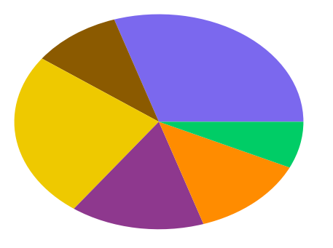
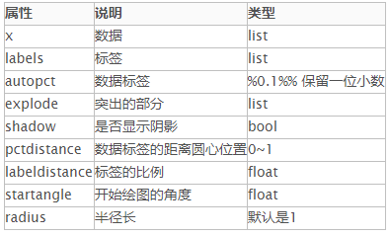
快速绘图
生成图表如下:
步骤3：绘制饼状图饼显示
# 使用pie()方法创建饼状图
plt.pie(parts,colors=colors)
# 显示
plt.show()
饼图虽然显示出来，下面我们要为它添加文字或数据的注释……
pyplot.pie(x, explode=None, labels=None……）
Notes:
参数说明：
x：数组。输入的数据用于创建一个饼图。
explode：数组，可选参数，默认为None。
如果不是None，是一个长度与x相同长度的数组，用来指定每部分的偏移量。
例如：explode=[0,0,0.2,0,0]，第二个饼块被拖出。
labels：列表，可选参数，默认为：None。
一个字符串序列作为每个饼块的标记。
colors：数组，可选参数，默认为：None。
用来标注每块饼图的matplotlib颜色参数序列。
如果为None，将使用当前活动环的颜色。
autopct：默认是None，字符串或函数，可选参数。
如果不是None，是一个字符串或函数用带有数值饼图标注。
pctdistance：浮点数，可选参数，默认值：0.6。
每个饼切片的中心和通过autopct生成的文本开始之间的比例。
如果autopct是None，被忽略。
shadow：布尔值，可选参数，默认值：False。
在饼图下面画一个阴影。
labeldistance：浮点数，可选参数，默认值：1.1。
被画饼标记的直径。
startangle：浮点类型，可选参数，默认：None。
如果不是None，从x轴逆时针旋转饼图的开始角度。
radius：浮点类型，可选参数，默认为：None。
饼图的半径，如果半径是None，将被设置成1。
counterclock：布尔值，可选参数，默认为：None。
指定指针方向，顺时针或者逆时针。
wedgeprops：字典类型，可选参数，默认值：None。
参数字典传递给wedge对象用来画一个饼图。
例如：wedgeprops={'linewidth':3}设置wedge线宽为3。
textprops：字典类型，可选参数，默认值为：None。
传递给text对象的字典参数。
center：浮点类型的列表，可选参数，默认值：(0,0)。
图标中心位置。
frame：布尔类型，可选参数，默认值：False。
如果是true，绘制带有表的轴框架。
rotatelabels：布尔类型，可选参数，默认为：False。
如果为True，旋转每个label到指定的角度。

Slide 15
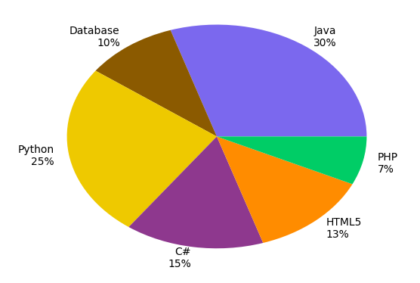
快速绘图
步骤4：使用推导式生成每个部分的文字注释
# 使用推导式获取每个部分的文字数据描述信息
labels = ['{}\n{}%'.format(pg, part) for pg, part in zip(pgs, parts)]
.format()方法将获取的每一组数据进行格式化输出。
# 修改pie()方法添加labels参数
plt.pie(parts,colors=colors,labels=labels)
生成图表如下:
Notes:
相对基本格式化输出采用‘%’的方法，format()功能更强大，该函数把字符串当成一个模板，通过传入的参数进行格式化，并且使用大括号‘{}’作为特殊字符代替‘%’

Slide 16
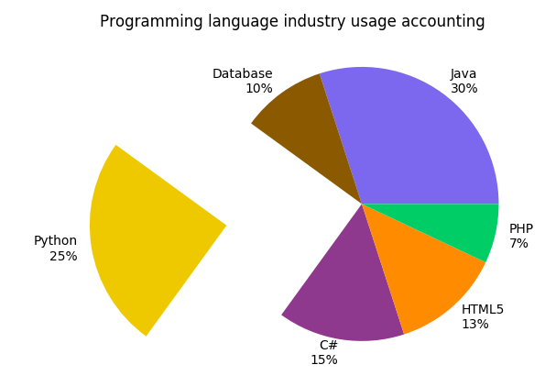
快速绘图
步骤5：将Python部分分离显示，突出重点
# 使用条件逻辑获取Python的的部分 [0,0,1,0,0,0]
explode = np.where(np.array(list(pgs))=='Python',1,0)
np.where( )是第三章介绍的条件逻辑表述为数组函数。在这里的作用是找出‘Pyhton’值并标注为1，否则为0
# 修改pie()方法添加labels参数
plt.pie(parts,colors=colors,labels=labels,explode=explode)
生成图表如下:
步骤6：设置图标标题以及显示处理（否则图标容易走样）
# 使用subplot()方法获取画布
ax = plt.subplot()
# 设置图标标题
ax.set_title('Programming language industry usage accounting')
# 显示为圆形(避免比例压缩为椭圆)
plt.axis('equal')

Slide 17
快速绘图
1.6 快速绘图-2D图（散点图）
绘制一张散点图使用plt.scatter()方法实现。我们随机生成1000个点（高斯正态分布），让其通过散点的方式分布在图标中。（该案例只是理解散点图的使用，没有业务背景和意义）
示例：（q04-demo04.py）:
步骤1：导入相关的模块包
步骤2：随机生成1000个点，并生成随机分布颜色
# 导入matplotlib模块
import matplotlib as mpl
# 导入pyplot模块
import matplotlib.pyplot as plt
# 导入numpy模块
import numpy as np
# 随机生成1000个点
x = np.random.randn(1,1000)
y = np.random.randn(1,1000)
# 使用反正切获取颜色，均匀分布在散点中（也可以不使用颜色）
T=np.arctan2(x,y)
Notes:
arctan2的输入不仅仅是正切值,而是要输入两个数x1x1x1和x2x2x2,或者是两者的数组,正切值是两者的比值x1x2\frac{x1}{x2} x2x1​
arctan2的值域是[−π,π][-\pi, \pi][−π,π], 因为可以根据x1x1x1和x2x2x2来确定点落在哪个象限.

Slide 18
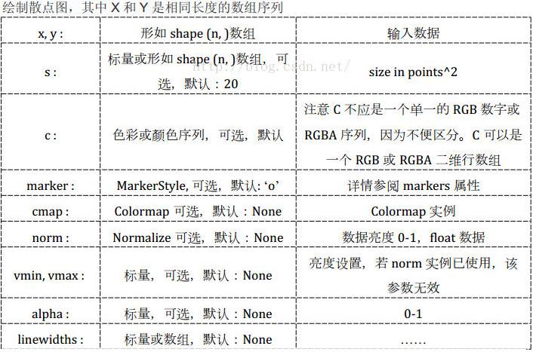
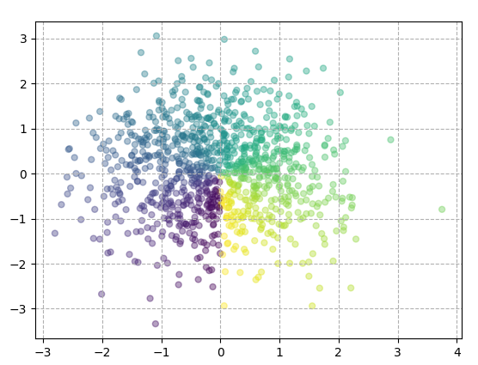
快速绘图
步骤3：绘制散点图饼显示
# 生成散点图
#T:散点的颜色
#s：散点的大小
#alpha:是透明程度
#mark:o 代表圆圈
plt.scatter(x,y,c=T,s=25,alpha=0.4,marker='o')
# 显示
plt.grid(linestyle='--')
plt.show()
生成图表如下:
散点图一般用于趋势分析时使用。

Slide 19
实战任务1. GitHub官方代码仓库关注度可视化
绘图及可视化
通过网络获取GitHub官方数据，对关键数据项进行抽取并可视化呈现
（源代码：ch07-demo05.py）

Slide 20
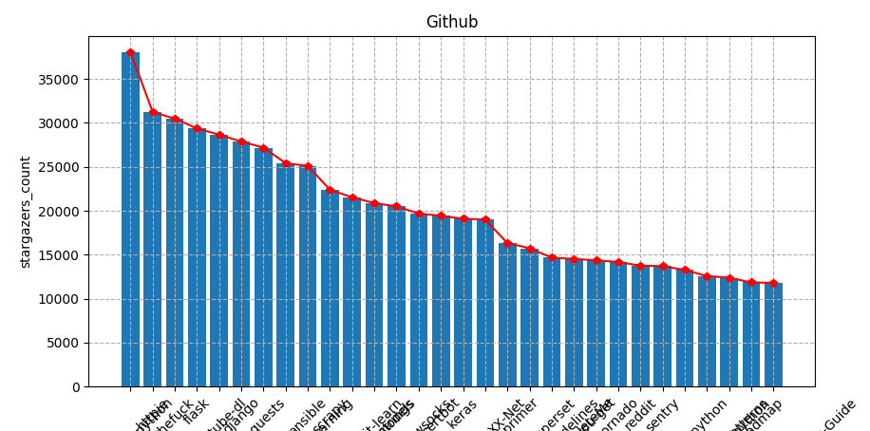
实战任务1
业务需求
通过网络地址获取GitHub官方数据统计文件（json）
数据地址：https://api.github.com/search/repositories?q=language:python&sort=stars
获取所有仓库的名称name和仓库关注度stargazers_count数据
使用柱状图形式显示并使用点线图标注趋势
技术需求
使用response模块访问服务器地址
将网络数据转换成字典类型数据
使用柱状图及点线图展示数据

Slide 21
实战任务1
思路分析
将整个需求分为三个部分：
数据预处理
数据抽取
数据可视化
数据采集：使用response模块的get方法访问网络服务器并获取数据。
数据抽取：获取预处理后的数据中的相关数据值。
创建柱状图：显示各项数据的参数值。
创建点线图：显示关键参数的趋势。
数据规整：将数据转换成字典格式。

Slide 22
实战任务1
代码实现：
Step1：数据采集环节
通过response模块中的get(url)方法获取网络服务器的数据（也可以通过已下载好的json文件访问）。
使用response模块的get(url)方法访问获取网络数据
# 导入requests模块
import requests
# 通过网络地址访问获取数据
url = 'https://api.github.com/search/repositories?q=language:python&sort=stars'
# 向服务器发送请求
r = requests.get(url)
print '数据访问状态值:> ' , r.status_code
print '成功：正常获取网站数据' if r.status_code == 200 else '错误：无法获取网站数据'
# 将获取的数据转换成json字典
response_dict = r.json()

Slide 23
实战任务1
Step2：数据抽取
根据业务需求，抽取分析每一条数据（即 item）中的仓库名称name和关注度stargaizers_count属性。
将解析出的两组数据分别放入两个列表names和stargaizers_counts中。
使用推导式抽取数据并保存为list集合
# 获取所有的<item>标签（1个item即为一条数据）
repo_dicts = response_dict['items']
# 使用推导式获取数据
names = [repo_dict['name'] for repo_dict in repo_dicts ]
plot_dicts = [repo_dict['stargazers_count'] for repo_dict in repo_dicts]

Slide 24
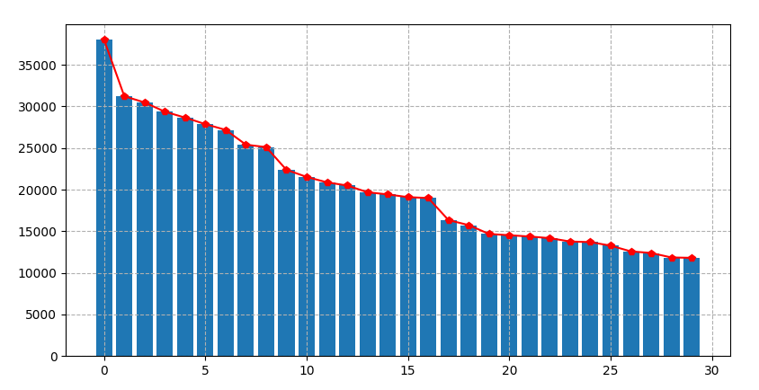
实战任务1
Step3：数据可视化
首先，绘制柱状图，x轴为所有仓库的名称，y轴为关注度值。
每个柱状块就代表一个代码仓库。
创建柱状图
图表显示效果：
# 创建柱状图
x = np.arange(len(names))
plt.bar(x,plot_dicts)
创建点线图（展示趋势变化）
# 创建点线图
plt.plot(x,plot_dicts,'rp-')
显示图表
# 显示
plt.grid(linestyle='--')
plt.show()

Slide 25
实战任务1
Step3：数据可视化
为图表添加刻度、x、y轴标签以及标题的注释信息数据。
添加注释的相关辅助信息
图表显示效果：
# 使用subplot()方法创建一个画布
ax = plt.subplot()
# 设置y轴的标题
ax.set_ylabel('stargazers_count')
ax.set_xlabel('Github Reponstorys')
# x轴每个标签的具体位置，设置为每个柱的中央
ax.set_xticks(x)
# 设置每个标签的名字
ax.set_xticklabels(names,rotation=45)
# 为图标添加标题
ax.set_title('Github')

Slide 26
2. 单图表多个图形组合显示
绘图及可视化
介绍单张图表多个图形显示及图例标签技术。

Slide 27
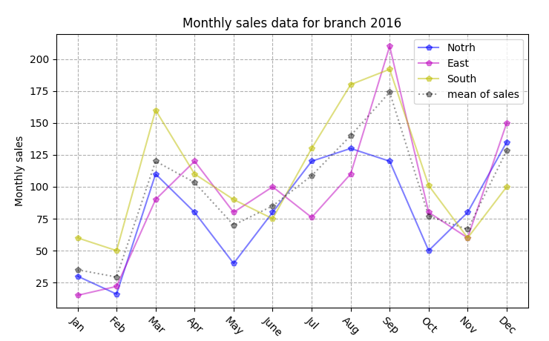
单图表多图形显示
2.1 单个图表多个图形显示
我们在实际应用过程中，经常出现一个图表欧中有各种图形组合显示的情况。
这种情况主要应用于多项对比或各种数据说明。
在一张图表中使用多种图形通过图形的不同、颜色的不同以及图例的解释，诠释各种数据对比。

Slide 28
示 例
2.2 多个图形组合显示技术实现
实现的方式很简单，只需要在使用plt对象的时候，分别使用不同的图形生成方法既可以实现。
假设：我们有一家公司分为华北分公司、华东分公司以及华南分公司，现在需要通过2016年每个月的销售统计查看他们往年的销售形式并进行分公司间对比，这个时候我们就可以使用单图表多图形组合方式进行数据可视化处理。
2016年度各分公司月度销售数据统计表格如下所示（单位：万）：
 | 1月份 | 2月份 | 3月份 | 4月份 | 5月份 | 6月份 | 7月份 | 8月份 | 9月份 | 10月份 | 11月份 | 12月份
华北分公司 | 30 | 16 | 110 | 80 | 40 | 80 | 120 | 130 | 120 | 50 | 80 | 135
华东分公司 | 15 | 22 | 90 | 120 | 80 | 100 | 76 | 110 | 210 | 80 | 60 | 150
华南分公司 | 60 | 50 | 160 | 110 | 90 | 75 | 130 | 180 | 192 | 101 | 60 | 100

Slide 29
示 例
代码实现：
Step1：创建数据
我们将给出的数据表数据放入到一个字典对象中。
创建字典类型数据
q04-demo06.py
# 创建dict对象
data = {1:[30,15,60],2:[16,22,50],3:[110,90,160],
4:[80,120,110],5:[40,80,90],6:[80,100,75],
7:[120,76,130],8:[130,110,180],9:[120,210,192],
10:[50,80,101],11:[80,60,60],12:[135,150,100]}
字典中的key为月份，values为三个分公司的当月销售额。

Slide 30
示 例
代码实现：
Step2：抽取数据
我们使用推导式方式获取每个公司每月的销售额，同时计算每月平均销售额。
获取各分公司每月销售额并统计每月销售平均值
# 获取所有的月份
x_months = data.keys()
# 获取每个分公司的全年各月销售额
y_north = [sale[0] for sale in data.values()]
y_east = [sale[1] for sale in data.values()]
y_south = [sale[2] for sale in data.values()]
# 获取每个月的平均值
mean_months = [np.mean(sale) for sale in data.values()]
我们可以使用 np.mean( … ) 统计平均值。

Slide 31
示 例
代码实现：
Step3：数据可视化
我们将3个分公司的月度销售额以及各月度平均销售额做4条参考点线图展示。
绘制各分公司月度销售额点线图以及各月度平局销售额参考点线图
# 绘制每个分公司的数据折线图
plt.plot(x_months,y_north,'bp-',alpha=0.5,label='Notrh')
plt.plot(x_months,y_east,'mp-',alpha=0.5,label='East')
plt.plot(x_months,y_south,'yp-',alpha=0.5,label='South')
# 绘制平均值折线图
plt.plot(x_months,mean_months,'kp:',alpha=0.4,label='mean of sales')
alpha参数代表透明度；label参数代表图例文字

Slide 32
示 例
代码实现：
Step4：设置刻度、轴标签以及图例
为图表设置x、y轴的标签，x轴刻度显示、图例以及图表标题
设置注释相关数据
# 使用subplot()方法创建一个画布
ax = plt.subplot()
# 设置x、y轴的标题
ax.set_xlabel('Months')
ax.set_ylabel('Monthly sales')
# 设置x轴刻度标签列表
group_labels=['Jan','Feb','Mar','Apr','May','June','Jul','Aug','Sep','Oct',
'Nov','Dec']
# 设置x轴刻度标签、角度rotation
plt.xticks(x_months, group_labels, rotation=-45)
# 设置标题
plt.title('Monthly sales data for branch 2016')

Slide 33
示 例
代码实现：
Step5：显示图表
显示图表
最终显示结果：
# 显示
plt.legend(loc='best') # 自动在最合适的位置
plt.grid(linestyle='--') # 设置背景网格（虚线）
plt.show()
Notes:
plt.legend(loc=0)#显示图例的位置，自适应方式

Slide 34
3. 多个子图表显示
绘图及可视化
介绍Figure对象和Subplot对象的使用，以及一张图表多子图表显示技术。

Slide 35
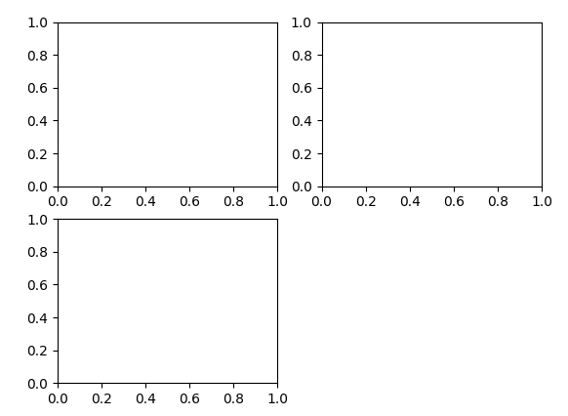
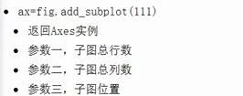
多个子图表显示
3.1 Figure 和 Subplot
Matplotlib的图像都位于Figure对象中。可以用plt.Figure创建一个新的Figure。
plt.Figure有一些选项，特别是figsize，它用于确保当前图片保存到磁盘时具有一定大小的横纵比。
在实际开发中，不能使用Figure直接绘图，必须用add_subplot创建一个或多个subplot才可以。
在有些情况下，我们需要在一张图表中显示多个子图表。这时我们就需要一个非常重要的对象subplot。
示例：显示多张图表（q04-demo07.py）
# 创建一个Figure
fig = plt.figure()
# 创建三张子图标
ax1 = fig.add_subplot(2,2,1)
ax2 = fig.add_subplot(2,2,2)
ax3 = fig.add_subplot(2,2,3)
# 显示
plt.show()
考虑：ax3=fig.add_subplot(2,1,2)会是什么结果？
.add_subplot(行数，列数，位置)
位置是按照从左往右，从上到下自动排列
Notes:
add_subplot参数221的意思是：将画布分割成2行2列，图像画在从左到右从上到下的第1块

Slide 36
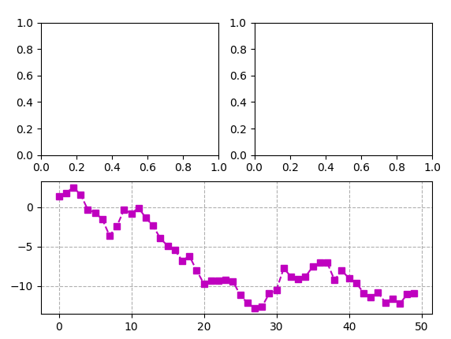
多个子图表显示
3.2 在子图表上绘制
在没有指定子图表的名称时，使用plt的各种绘图方法，会默认在最后一张子图表上进行绘图。
示例：默认最后一张子图表绘图（ch07-demo07.py）
# 绘制点线图，在没有指定子图表时默认为最后一个
plt.plot(randn(50).cumsum(),'ms--')
…………
# 显示
plt.grid(linestyle='--')
直接使用plt绘图，默认在最后一张子图表绘制
Notes:
标准正态分布又称为u分布，是以0为均值、以1为标准差的正态分布，记为N（0，1）。

Slide 37
多个子图表显示
3.2 在子图表上绘制
可以使用子图表对象名称的各种绘图方法在指定的子图表上绘图。
示例：指定子图表绘图（ch07-demo07.py）
# 指定ax1子图表上绘制直方图
ax1.hist(randn(100),bins=20,color='b',alpha=0.3)
ax1.grid(linestyle='--')
# 指定ax2子图表上绘制散点图
# 随机生成30个点
x = randn(1,30)
y = randn(1,30)
# 使用反正切获取颜色值均匀分布在图表的散点中
T=np.arctan2(x,y)
ax2.scatter(np.arange(30), np.arange(30)+3*randn(30), c=T,alpha=0.7)
ax2.grid(linestyle='--')
指定名称

Slide 38
4. Pandas中的绘图函数
绘图及可视化
使用Pands中的Series对象和DataFrame对象快速实现绘图

Slide 39
Pandas绘图函数
4.1 Pandas中的绘图函数概述
通过之前的学习，我们初步掌握了Matplotlib模块实现数据可视化的一些基本方法。
但是在实际应用过程中，我们也可以使用Pandas中的Series和DataFrame快速实现各种图表的绘制。
在Pandas中，有标签、列标签以及分组信息，使用对应的绘图函数会比Matplotlib本身更加快捷和精简。
Pandas有许多能够利用DataFrame对象数据组织特点来创建标准图表的高级绘图方法。
到目前为止，Pandas团队已经在绘图功能上有了很大的提升。

Slide 40
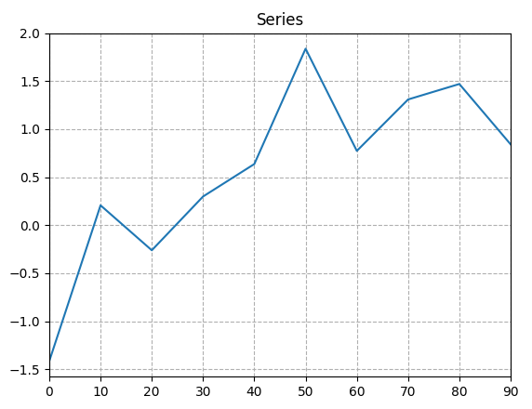
Pandas绘图函数
4.2 Pandas中的绘图函数-线型图
Series和DataFrame都有一个生成各类图表的plot方法。
默认情况下，它们所产生的都是线型图。
示例：Series对象生成线型图（q04-demo08.py）
# 创建一个Series对象
s = Series(np.random.randn(10).cumsum(),
index=np.arange(0,100,10))
# 使用对象的plot方法生成线型图
s.plot()
# 显示
plt.title('Series')
plt.grid(linestyle='--')
plt.show()
核心的代码只有两行，比Matplotlib要精简很多
Notes:
Series的各参数的含义
data（数据）：可以是列表和字典，列表不设置index时默认以0-N为索引，字典则以key值为索引（如上面的例子）
index（索引）：不设置的情况下默认是0-N，也可以单独设置

Slide 41
Pandas绘图函数
该Series对象的索引会被传给Matplotlib，并用以绘制X轴。
可以通过use_inex=False禁用该功能。
X轴的刻度和接线可以通过xticks和xlim选项进行调节，Y轴就用yticks和ylim。
Series.plot方法的参数如下所示：
label | 用于图例的标签。
ax | 要在其上绘制的matplotlib subplot对象。如果没有设置，则使用当前matplotlib subplot。
style | 将要传给matplotlib的风格字符串 如：ko--。
alpha | 图表的填充不透明（0到1之间的值）。
kind | 可以是 line、bar、barh、kde。
xticks | 用作X轴刻度的值。
yticks | 用作Y轴刻度的值。
xlim | X轴的界限（例如 [ 0,10 ]）。
ylim | Y轴的界限。

Slide 42
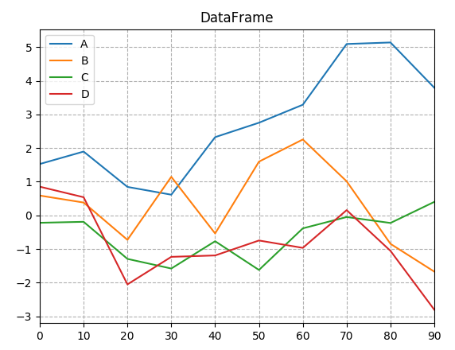
Pandas绘图函数
DataFrame对象在使用plot方法的时候，会自动将columns参数值作为图例显示。
index参数值则默认为X轴刻度标签以及X轴取值范围。
示例：DataFrame对象生成线型图（q04-demo09.py）
# 创建一个DataFrame对象
df = DataFrame(np.random.randn(10,4).cumsum(0),
columns=list('ABCD'),
index=np.arange(0,100,10))
# 使用plot方法创建线型图
df.plot()
# 显示
plt.title('DataFrame')
plt.grid(linestyle='--')
plt.show()

Slide 43
Pandas绘图函数
DataFrame还有一些用于对列进行灵活处理的选项。
例如，是要将所有列都绘制到一个subplot中还是创建各自的subplot。
专用于DataFrame.plot方法的参数如下所示：
参数 | 说明
subplots | 将各个DataFrame列绘制到单独的subplot中。
Sharex | 如果subplots=True，则共用同一个X轴，包括刻度和界限。
sharey | 如果subplots=True，则共用同一个Y轴。
figsize | 表示图像大小的元组。
title | 表示图像标题的字符串。
legend | 添加一个subplot图例（默认为True）。
sort_columns | 以字母表顺序绘制各列，默认使用当前列顺序。

Slide 44
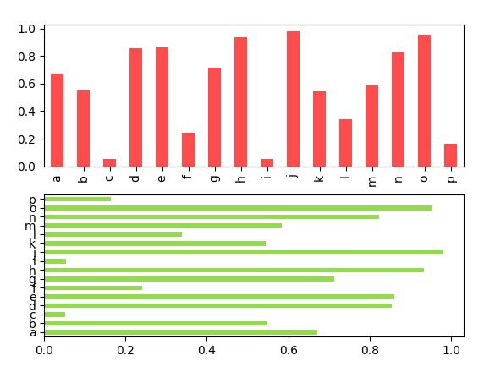
Pandas绘图函数
4.3 Pandas中的绘图函数-柱状图
生成柱状图的代码中加上 kind=‘bar’（垂直柱状图）或 kind=‘barh’（水平柱状图）即可生成。
Series和DataFrame的索引将会用X（bar）或Y（barh）刻度。
示例：Series对象生成柱状图（q04-demo10.py）
# 创建一个subplots对象(2行1列)
fig, axes = plt.subplots(2,1)
# 创建一个Series对象
data = Series(np.random.rand(16),index=list('abcdefghijklmnop'))
# 绘制垂直柱状图ax=axes[0]代表在第1个图标上绘制
data.plot(kind='bar',ax=axes[0],color='r',alpha=0.7)
# 绘制水平柱状图ax=axes[1]代表在第2个图标上绘制
data.plot(kind='barh',ax=axes[1],color='#66CD00',alpha=0.7)
# 显示
plt.show()

Slide 45
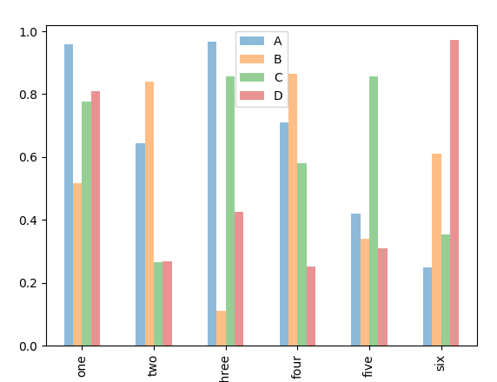
Pandas绘图函数
对于DataFrame对象，柱状图会将每一行的值分为一组。
示例：DataFrame对象生成垂直柱状图（q04-demo11.py）
# 创建一个DataFrame对象
df = DataFrame(np.random.rand(6,4),
index=['one','two','three','four','five','six'],
columns=pd.Index(['A','B','C','D']))
# 输出
print df
# 生成柱状图(垂直)
df.plot(kind='bar',alpha=0.5)
# 显示
plt.legend(loc='best')
plt.show()
## df对象输出 ##
Genus A B C D
one 0.361886 0.606383 0.212404 0.226820
two 0.363273 0.367370 0.249374 0.175221
three 0.550920 0.845503 0.542375 0.234152
four 0.065897 0.126216 0.674036 0.497766
five 0.356416 0.139082 0.114042 0.129255
six 0.611636 0.454616 0.827282 0.222025

Slide 46
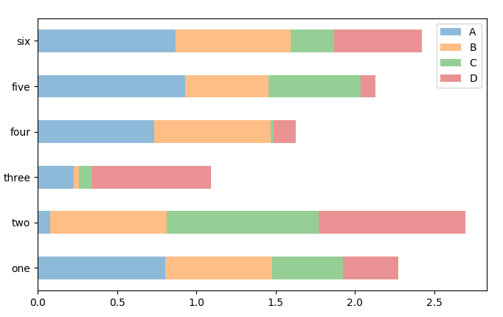
Pandas绘图函数
扩展：在使用plot方法是添加 stacked=True 参数就可已生成堆积柱状图。
示例：DataFrame对象生成垂直柱状图（q04-demo11.py）
# 生成柱状图 stacked=True为堆积柱状图
df.plot(kind='barh',stacked=True,alpha=0.5)

Slide 47
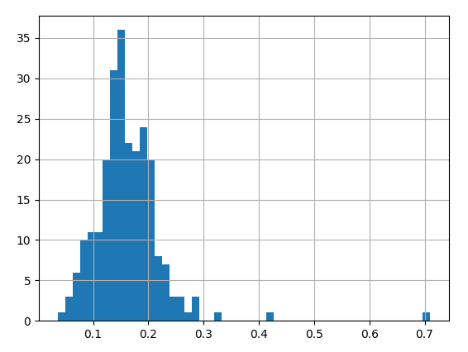
Pandas绘图函数
4.4 Pandas中的绘图函数-直方图和密度图
直方图（histogram）是一种可以对值频率进行离散化显示的柱状图。
数据点被拆分到离散的、间隔均匀的面元中，绘制的是各面元中数据点的数量。
示例：生成直方图（ q04-demo12.py ）
# 读取tips.csv文件
tips = pd.read_csv(open('tips.csv'))
# 抽取数据
tips['tip_pct'] = tips['tip']/tips['total_bill']
# 使用抽取的数据生成直方图hist,bins代表生成的条柱个数
tips['tip_pct'].hist(bins=50)
# 显示
plt.show()
Notes:
CSV文件是电子表格程序

Slide 48
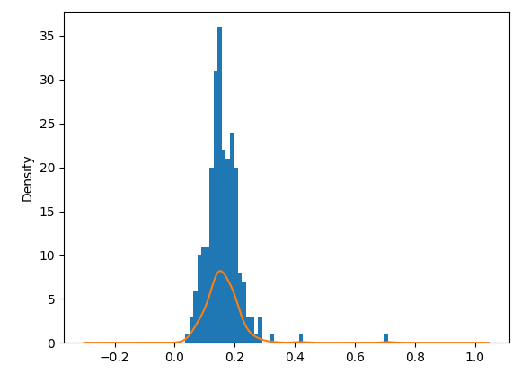
Pandas绘图函数
与此相关的一种图表类型是密度图，它是通过计算“可能会产生观测数据的连续概率分布的估计”而产生的。
一般的过程是将该分布近似为一组核（即诸如正态（高斯）分布之类的较为简单的分布）。
因此，密度图也被称为KDE（Kernel Desity Estimate，核密度估计）图。
在调用plot的时候，加上 kind=‘kde’即可生成一张密度图（标准混合正态分布KDE）。
示例：继续生成密度图（ q04-demo12.py ）
# 生成密度图
tips['tip_pct'].plot(kind='kde')
直方图和密度图，这两种图表常常会被绘制在一起。直方图以规格化形式给出（以便给出面元密度），然后再在其上绘制核密度估计。

Slide 49
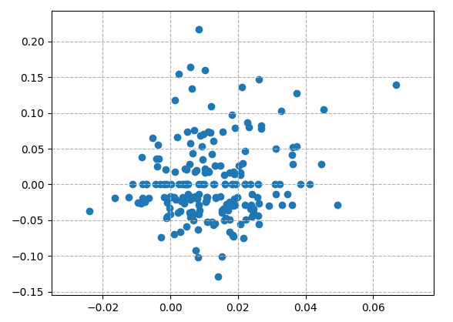
Pandas绘图函数
4.5 Pandas中的绘图函数-散布图
散布图（scatter plot）是观察两个一维数据序列之间的关系的有效手段。
Matplotlib的scatter方法是绘制散布图的主要方法。
示例：生成散布图（ q04-demo13.py ）
# 读取csv文件
macro = pd.read_csv('macrodata.csv')
# 抽取数据
data = macro[['cpi','m1','tbilrate','unemp']]
# 数据转换处理
trans_data = np.log(data).diff().dropna()
# 绘制散布图
plt.scatter(trans_data['m1'], trans_data['unemp'])
# 绘制
plt.grid(linestyle='--')
plt.show()

Slide 50
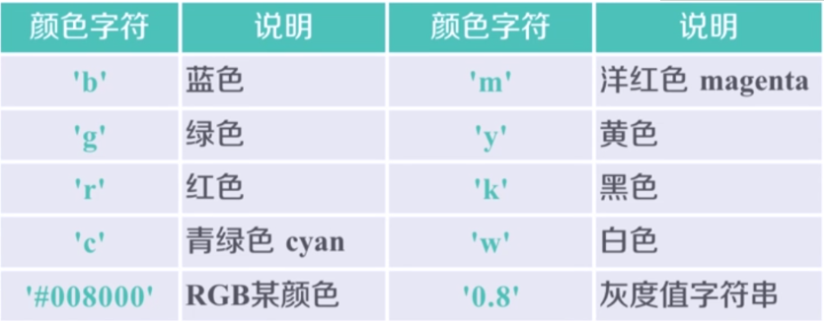
plt.plot(x,y,format_string,**kwargs) 之format_string

Slide 51
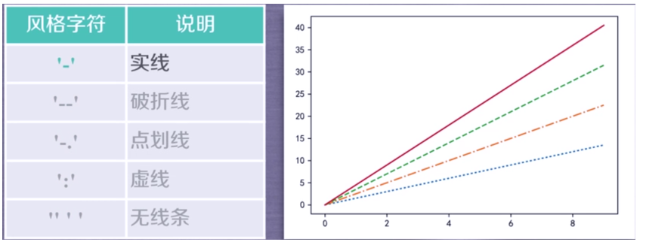
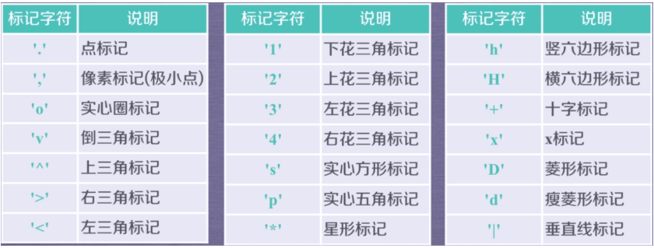

Slide 52
Thanks !
NumPy模块数据处理
放飞自由梦想，成就卓越人生

